Slide 1



Par : Asmae Hamidouche
Encadrée par : ES-SARRAJ FOUAD

Slide 2
Que signifie PowerShell ?
Windows PowerShell est une interface de ligne de commande pour les ordinateurs Windows. Une interface de ligne de commande (CLI) est un programme qui indique à votre ordinateur d'effectuer des tâches à l'aide de commandes tapées, plutôt qu'en cliquant sur des images sur le bureau comme dans une interface utilisateur graphique (GUI).

Slide 3
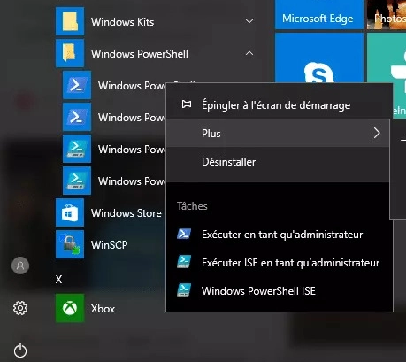
Vous avez probablement plusieurs options différentes,
telles que «PowerShell», «PowerShell ISE» et «PowerShell (x86)

Slide 4
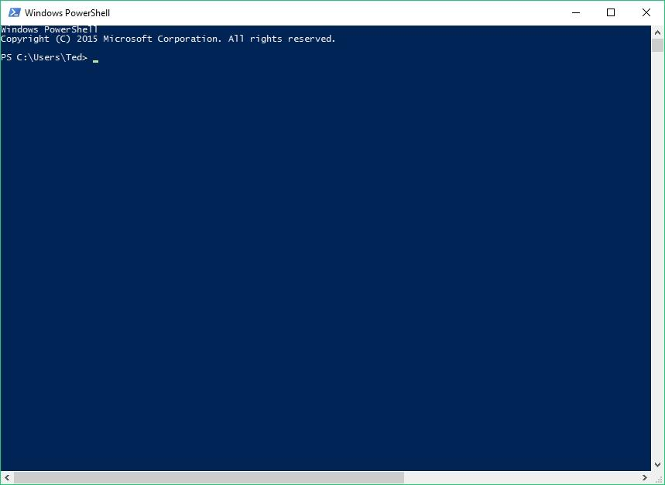
Open PowerShell

Slide 5
Exemple 1
-liste file ls
-change directory cd
-make directory mkdir
- créer un fichier ni
-remove file rm

Slide 6
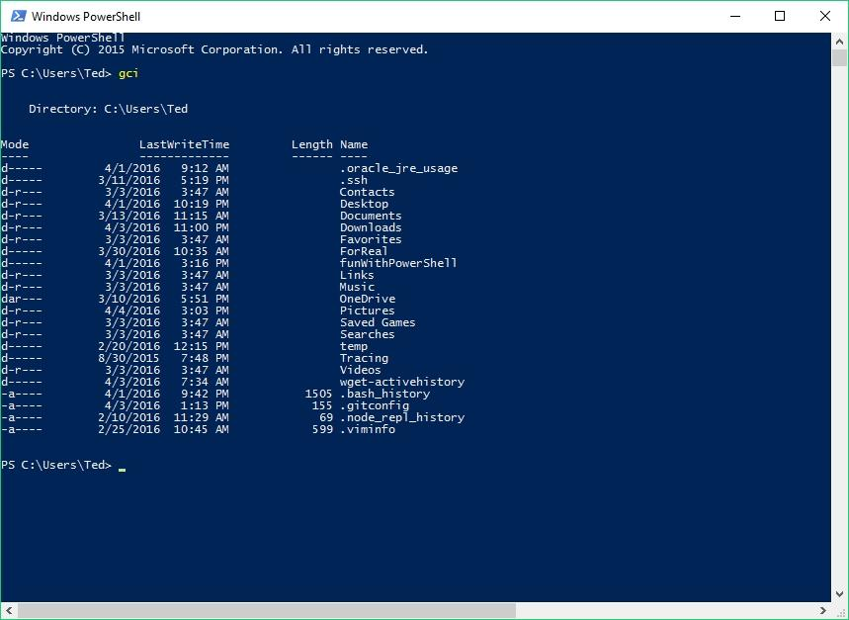
Affichage du contenu du répertoire avec Get-ChildItem (gci, ls)

Slide 7
Mots clés
Integrated Scripting Environment (ISE)
l’environnement d’écriture de scripts intégré

Slide 8
Références
https://programminghistorian.org/en/lessons/intro-to-powershell#what-is-powershell-and-why-is-it-useful

